Slide 1
基礎物理学
F 原 道寛 教授

Slide 2
基礎物理学：第3章 波と光
3.1波
3.1.1波源と媒質
3.1.2波長、波動数と波の速さ
3.2波の重ね合わせ
3.2.1重ね合わせの原理とは波の独立性
3.2.2波の干渉
3.4音波
3.4.1音の三要素
3.4.2音の速さ
3.4.3共鳴
3.2.3反射による位相の変化
3.5光
3.1.3横波と縦波
3.1.4正弦波
3.1.5弧を伝わる横波(弧の波の速さ)
3.2.4定常波
3.2.5弧に生じる定常波
3.3波の伝わり方
3.3.1回折
3.3.2ホイヘンスの原理
3.3.3反射による位相の変化
3.3.4屈折の法則
3.3.5ドップラー効果
3.4.4うなり
3.6光速度
3.7光の反射と屈折
3.8光の回折・干渉
3.7.1反射と屈折
3.7.2プリズムによる屈折
3.8.1光路長
3.8.2 2本のスリットによる回折と干渉（ヤング率）
3.8.3薄膜による干渉
3.8.4ニュートンリング
3.9偏光
3.9.1偏光
3.9.2反射による偏光
3.10光のスペクトル
3.10.1屈折による光の分散
3.10.2回折による光の分離
3.10.3レイリー散乱
3.11光学機器
3.11.1平面鏡
3.11.2レンズ
3.11.3 眼の構造
3.11.4虫眼鏡
3.11.5顕微鏡
3.11.6望遠鏡
3.11.7その他の光学機器

Slide 3
3.9偏光
3.9.1偏光
3.9.2反射による偏光

Slide 4
3.9.1.1偏光
3.9.1偏光
図3.45： 結晶軸に平行に切った や を2枚重ね， 光源を見ながら、 一方を固定し させると， なったり（図(a））， なったり（図（b)). 90°回転するごとに が繰り返される． ところが板がl枚だけのときはどんなに させても このような現象は ．
A
B
C
D
E
F
G
H

Slide 5
3.9.1.2偏光
3.9.1偏光
光は ， 自然光：色々な方向に で構成．
の薄膜： 結晶の 振動する光だけ を通す性質をもっているので， 上のような現象が起こる．
電気石の薄膜を通った光のように， 一つの方向のみに振動する光を といい， 偏光をつくるものを という．
A
B
C
D
E
F

Slide 6
3.9偏光
3.9.1偏光
3.9.2反射による偏光

Slide 7
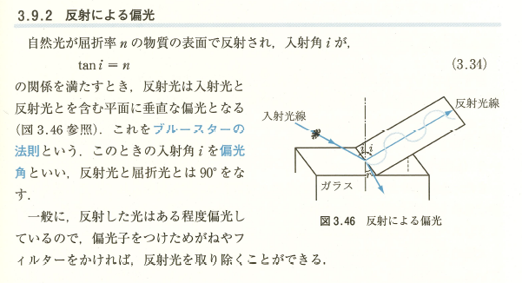
3.9.2.1偏光
3.9.2反射による偏光
自然光： 屈折率nの物質の表面で され， 入射角iが，
(3. 34) の関係を満たすとき， 反射光： 入射光と反射光とを含む
これを という．
A
B
C
D

Slide 8
3.9.2.2偏光
3.9.2反射による偏光
入射角iを 反射光と屈折光とは
一般： 反射した光はある程度 しているので， 偏光子をつけた や をかければ， 反射光を ことができる．
A
B
C
D
E
F

